Slide 1
40:21

Slide 2


TEST
R+SQL 問題集
TEST
40:21
標準編
TEST
TEST

Slide 3
TEST
TEST
TEST
TEST

Slide 4


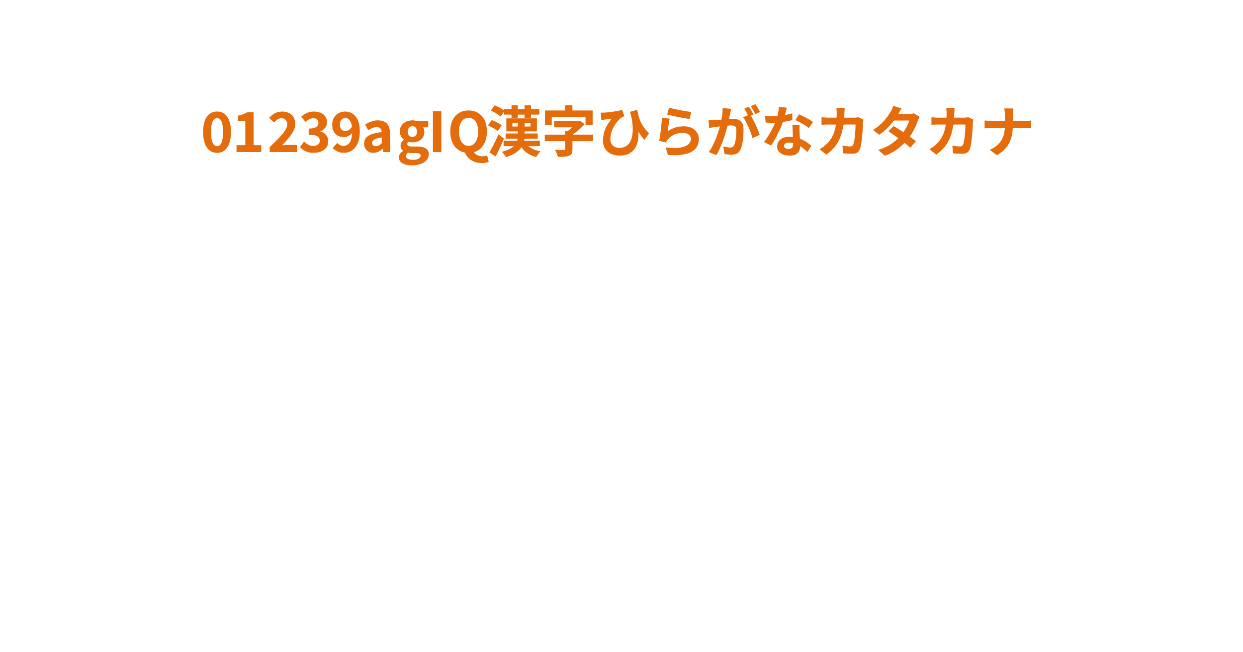

Slide 5


01239agIQ漢字ひらがなカタカナ
01239agIQ漢字ひらがなカタカナ

Slide 7



Slide 8


データサイエンス
100本ノック
（構造化データ加工編）

Slide 9





データサイエンス
100本ノック
(構造化データ加工編ガイドブック)

Slide 10


データサイエンス
100本ノック
(構造化データ加工編ガイドブック)

Slide 11

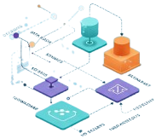


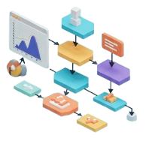
データサイエンス
100本ノック
(構造化データ加工編ガイドブック)

Slide 12





データサイエンス
100本ノック
(構造化データ加工編ガイドブック)

Slide 13
データサイエンス
100本ノック
(構造化データ加工編ガイドブック)

Slide 14



データサイエンス
100本ノック
(構造化データ加工編ガイドブック)

Slide 15






データサイエンス
100本ノック
(構造化データ加工編ガイドブック)

Slide 16
データサイエンス
100本ノック
(構造化データ加工編ガイドブック)

Slide 17
データサイエンス
100本ノック
(構造化データ加工編ガイドブック)

Slide 18
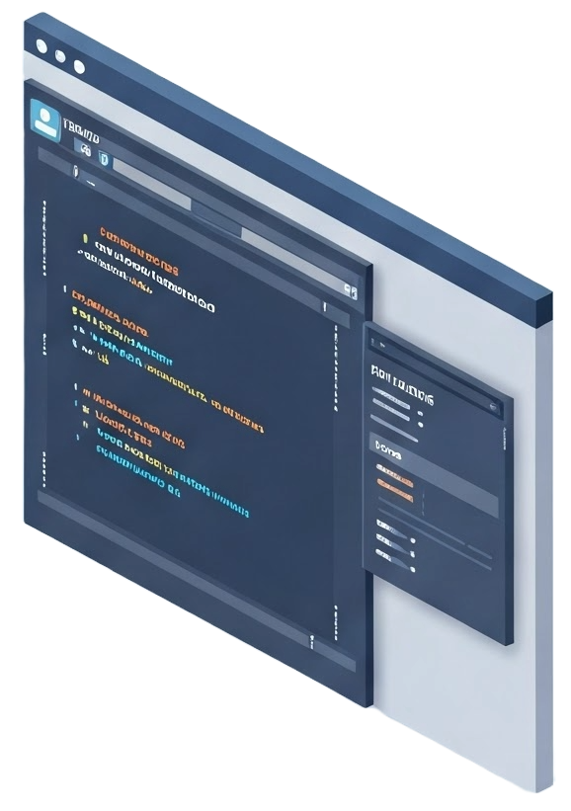

データサイエンス
100本ノック
(構造化データ加工編ガイドブック)

Slide 19


データサイエンス
100本ノック
(構造化データ加工編ガイドブック)

Slide 20

データサイエンス
100本ノック
(構造化データ加工編ガイドブック)

Slide 21



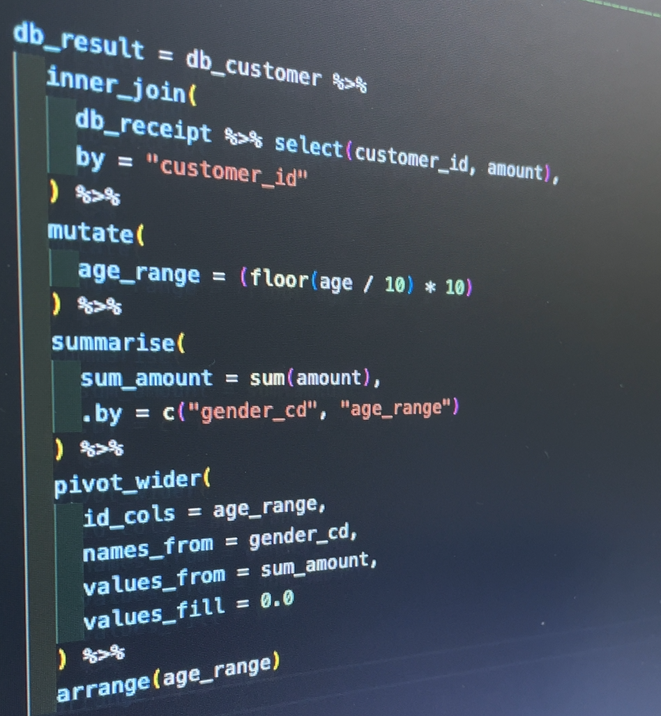


R

Slide 22
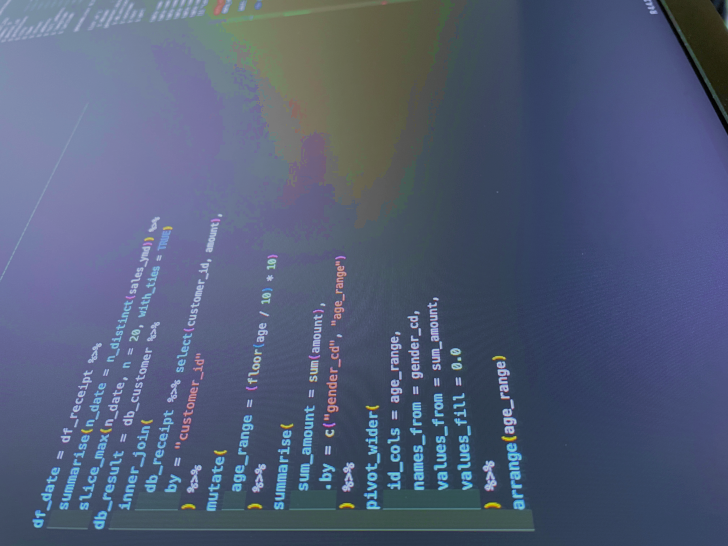






R & SQL
演習問題

Slide 23
番号付き
R & SQL
演習問題
R-029

Slide 24
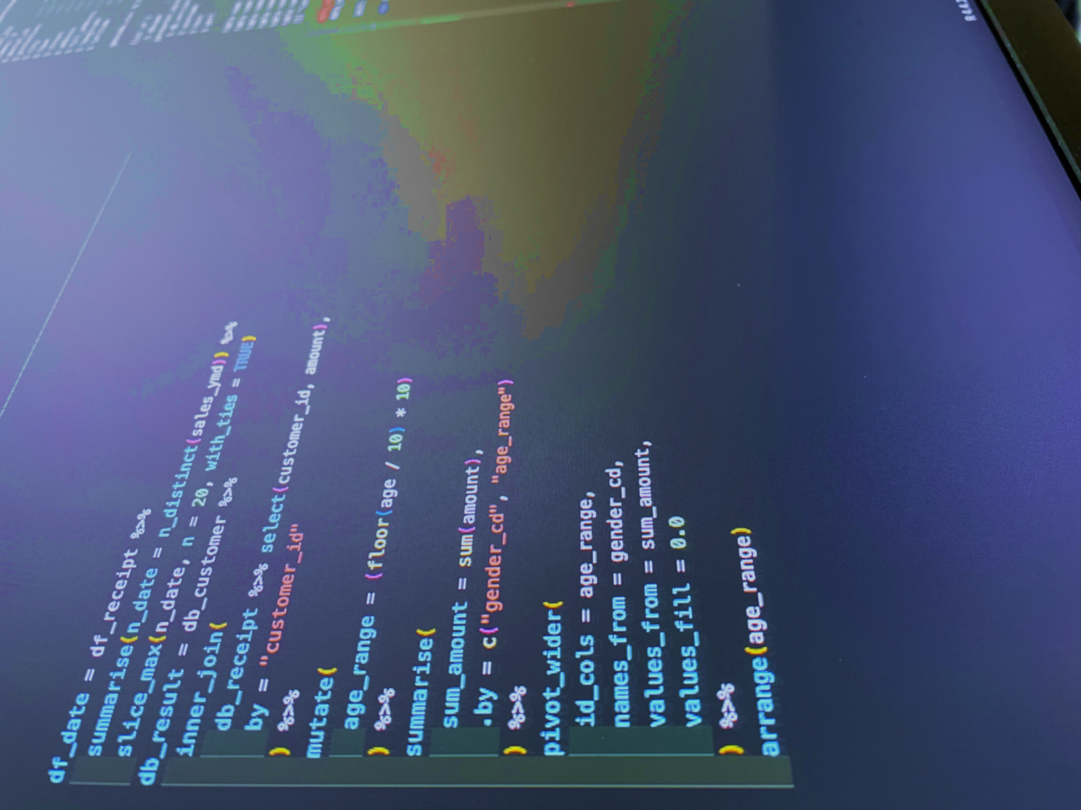
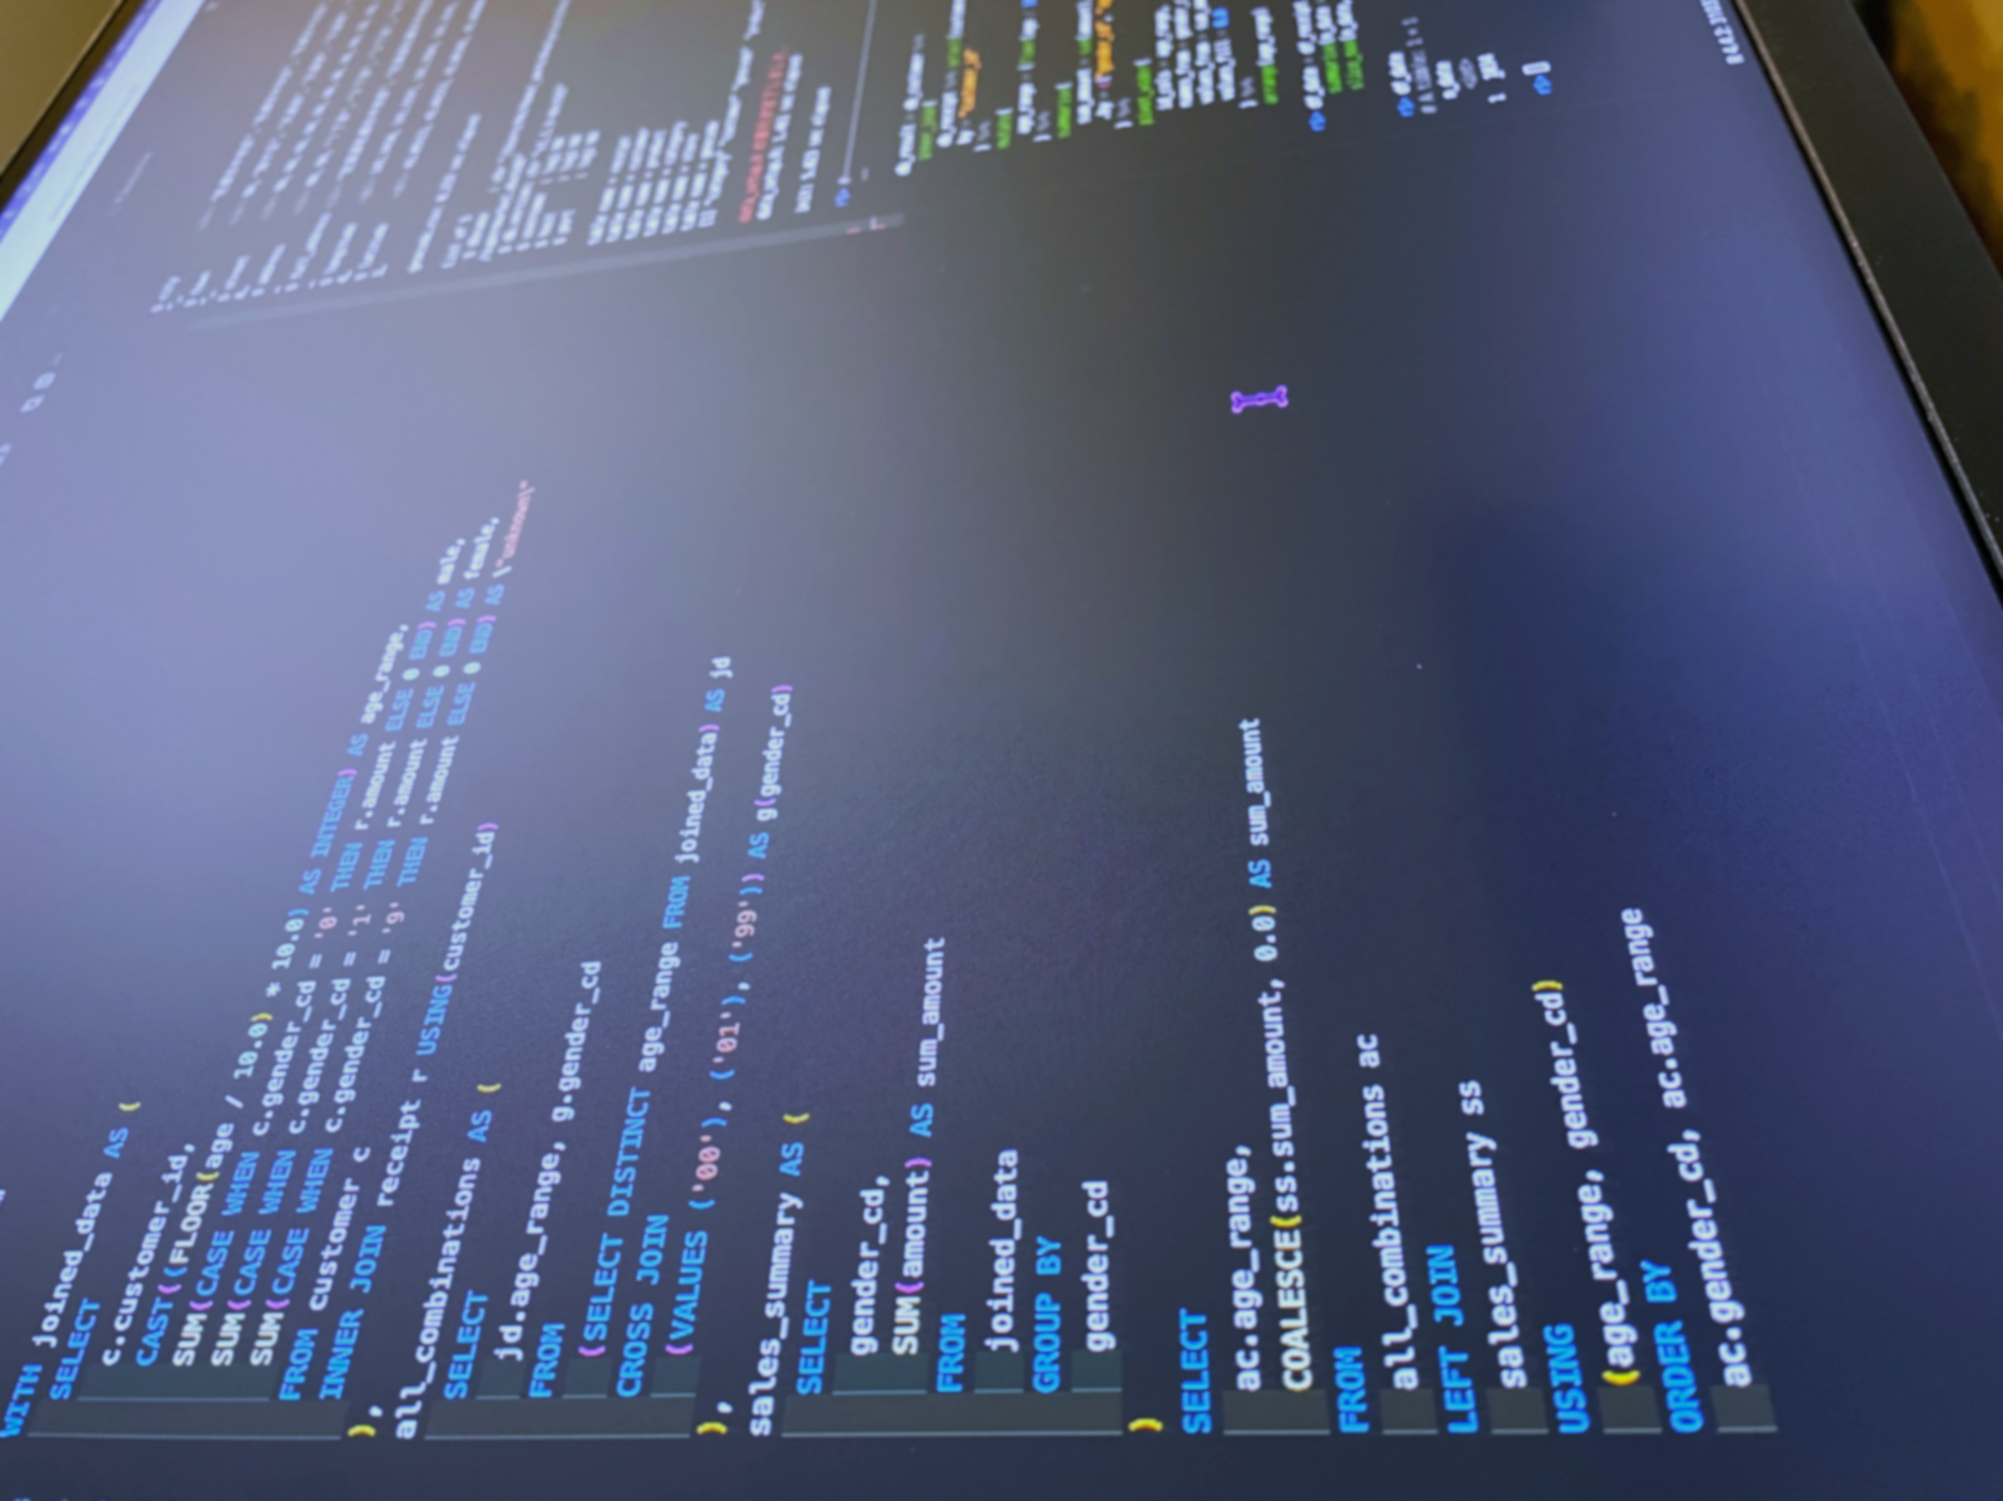

番号付き
R & SQL
演習問題
R-029

Slide 25
番号なし
R & SQL
演習問題

Slide 26
番号あり
R & SQL
演習問題
R-029

Slide 27

R & SQL
実践ドリル

Slide 28



番号なし
R & SQL
演習問題

Slide 29


番号なし
R & SQL
演習問題

Slide 30
番号なし
R & SQL
演習問題

Slide 31







番号なし
R & SQL
演習問題

Slide 32

番号なし
R & SQL
実践ドリル

Slide 33


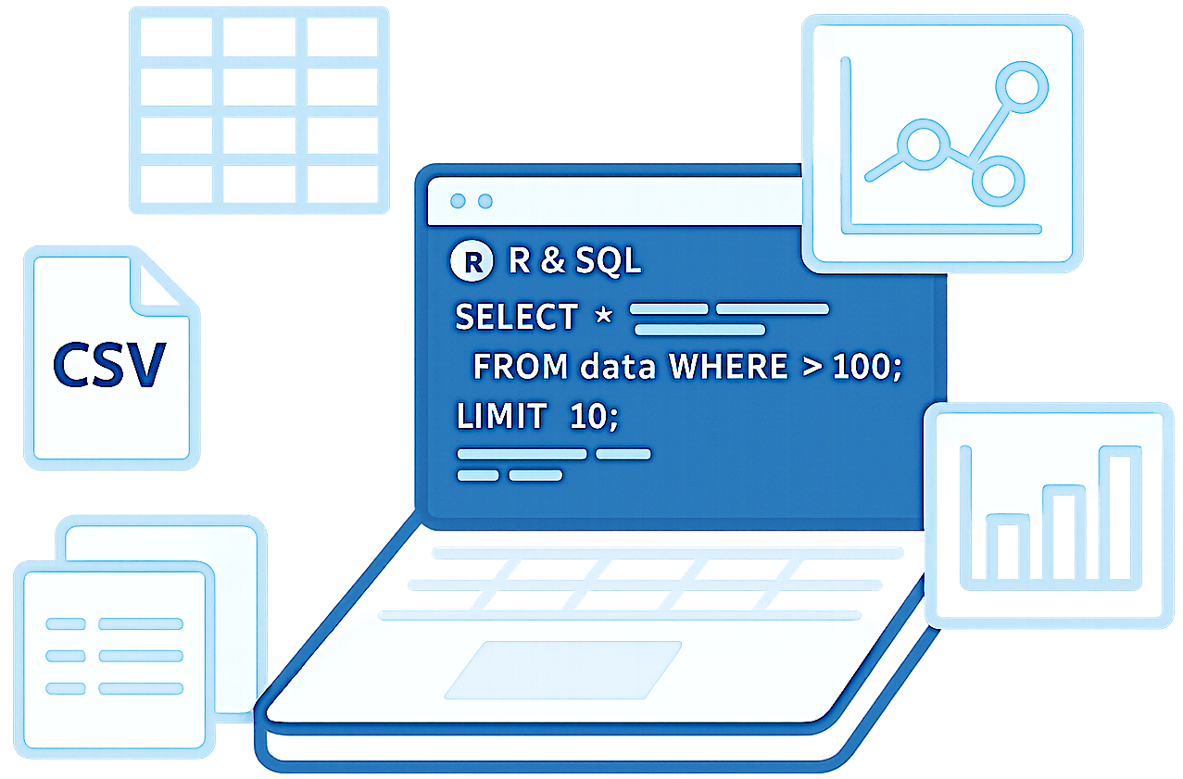


データサイエンス
100本ノック＋α
概要・導入

Slide 34


データサイエンス
100本ノック＋α
概要・導入

Slide 35




データサイエンス
100本ノック＋α
概要・導入

Slide 36
データサイエンス100本ノック＋α
概要・導入

Slide 37







データサイエンス
100本ノック＋α
概要・導入
データサイエンス
100本ノック＋α

Slide 38





データサイエンス
100本ノック＋α
概要・導入
データサイエンス
100本ノック＋α

Slide 39






データサイエンス
100本ノック＋α
概要・導入

Slide 40

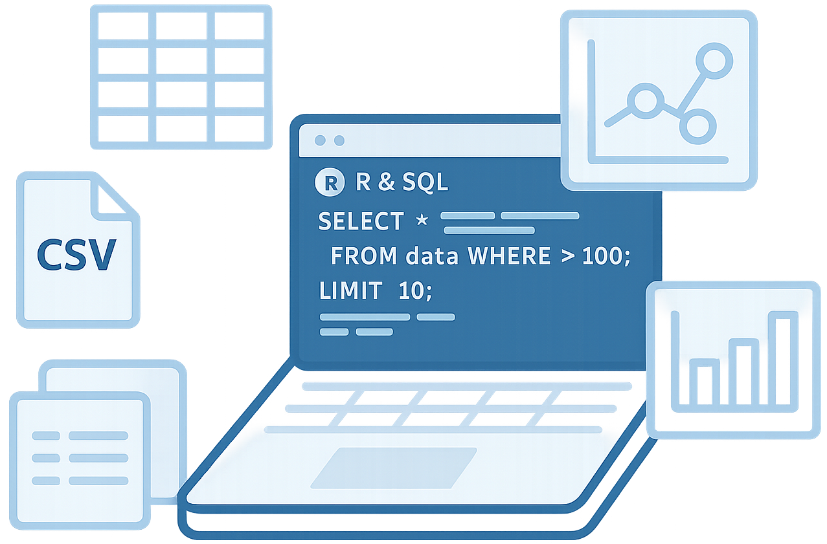
データサイエンス
100本ノック＋α
概要・導入

Slide 41
データサイエンス
100本ノック＋α
概要・導入

Slide 42
データサイエンス
100本ノック＋α
概要・導入

Slide 43



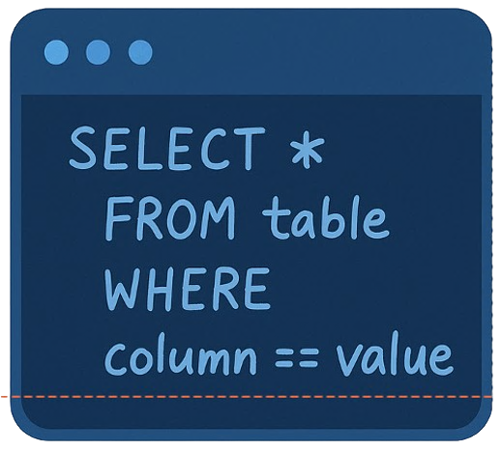
Rでデータベース操作
SQL自動生成

Slide 44



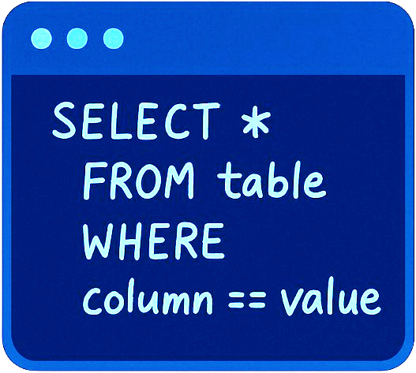
Rでデータベース操作
SQL自動生成

Slide 45

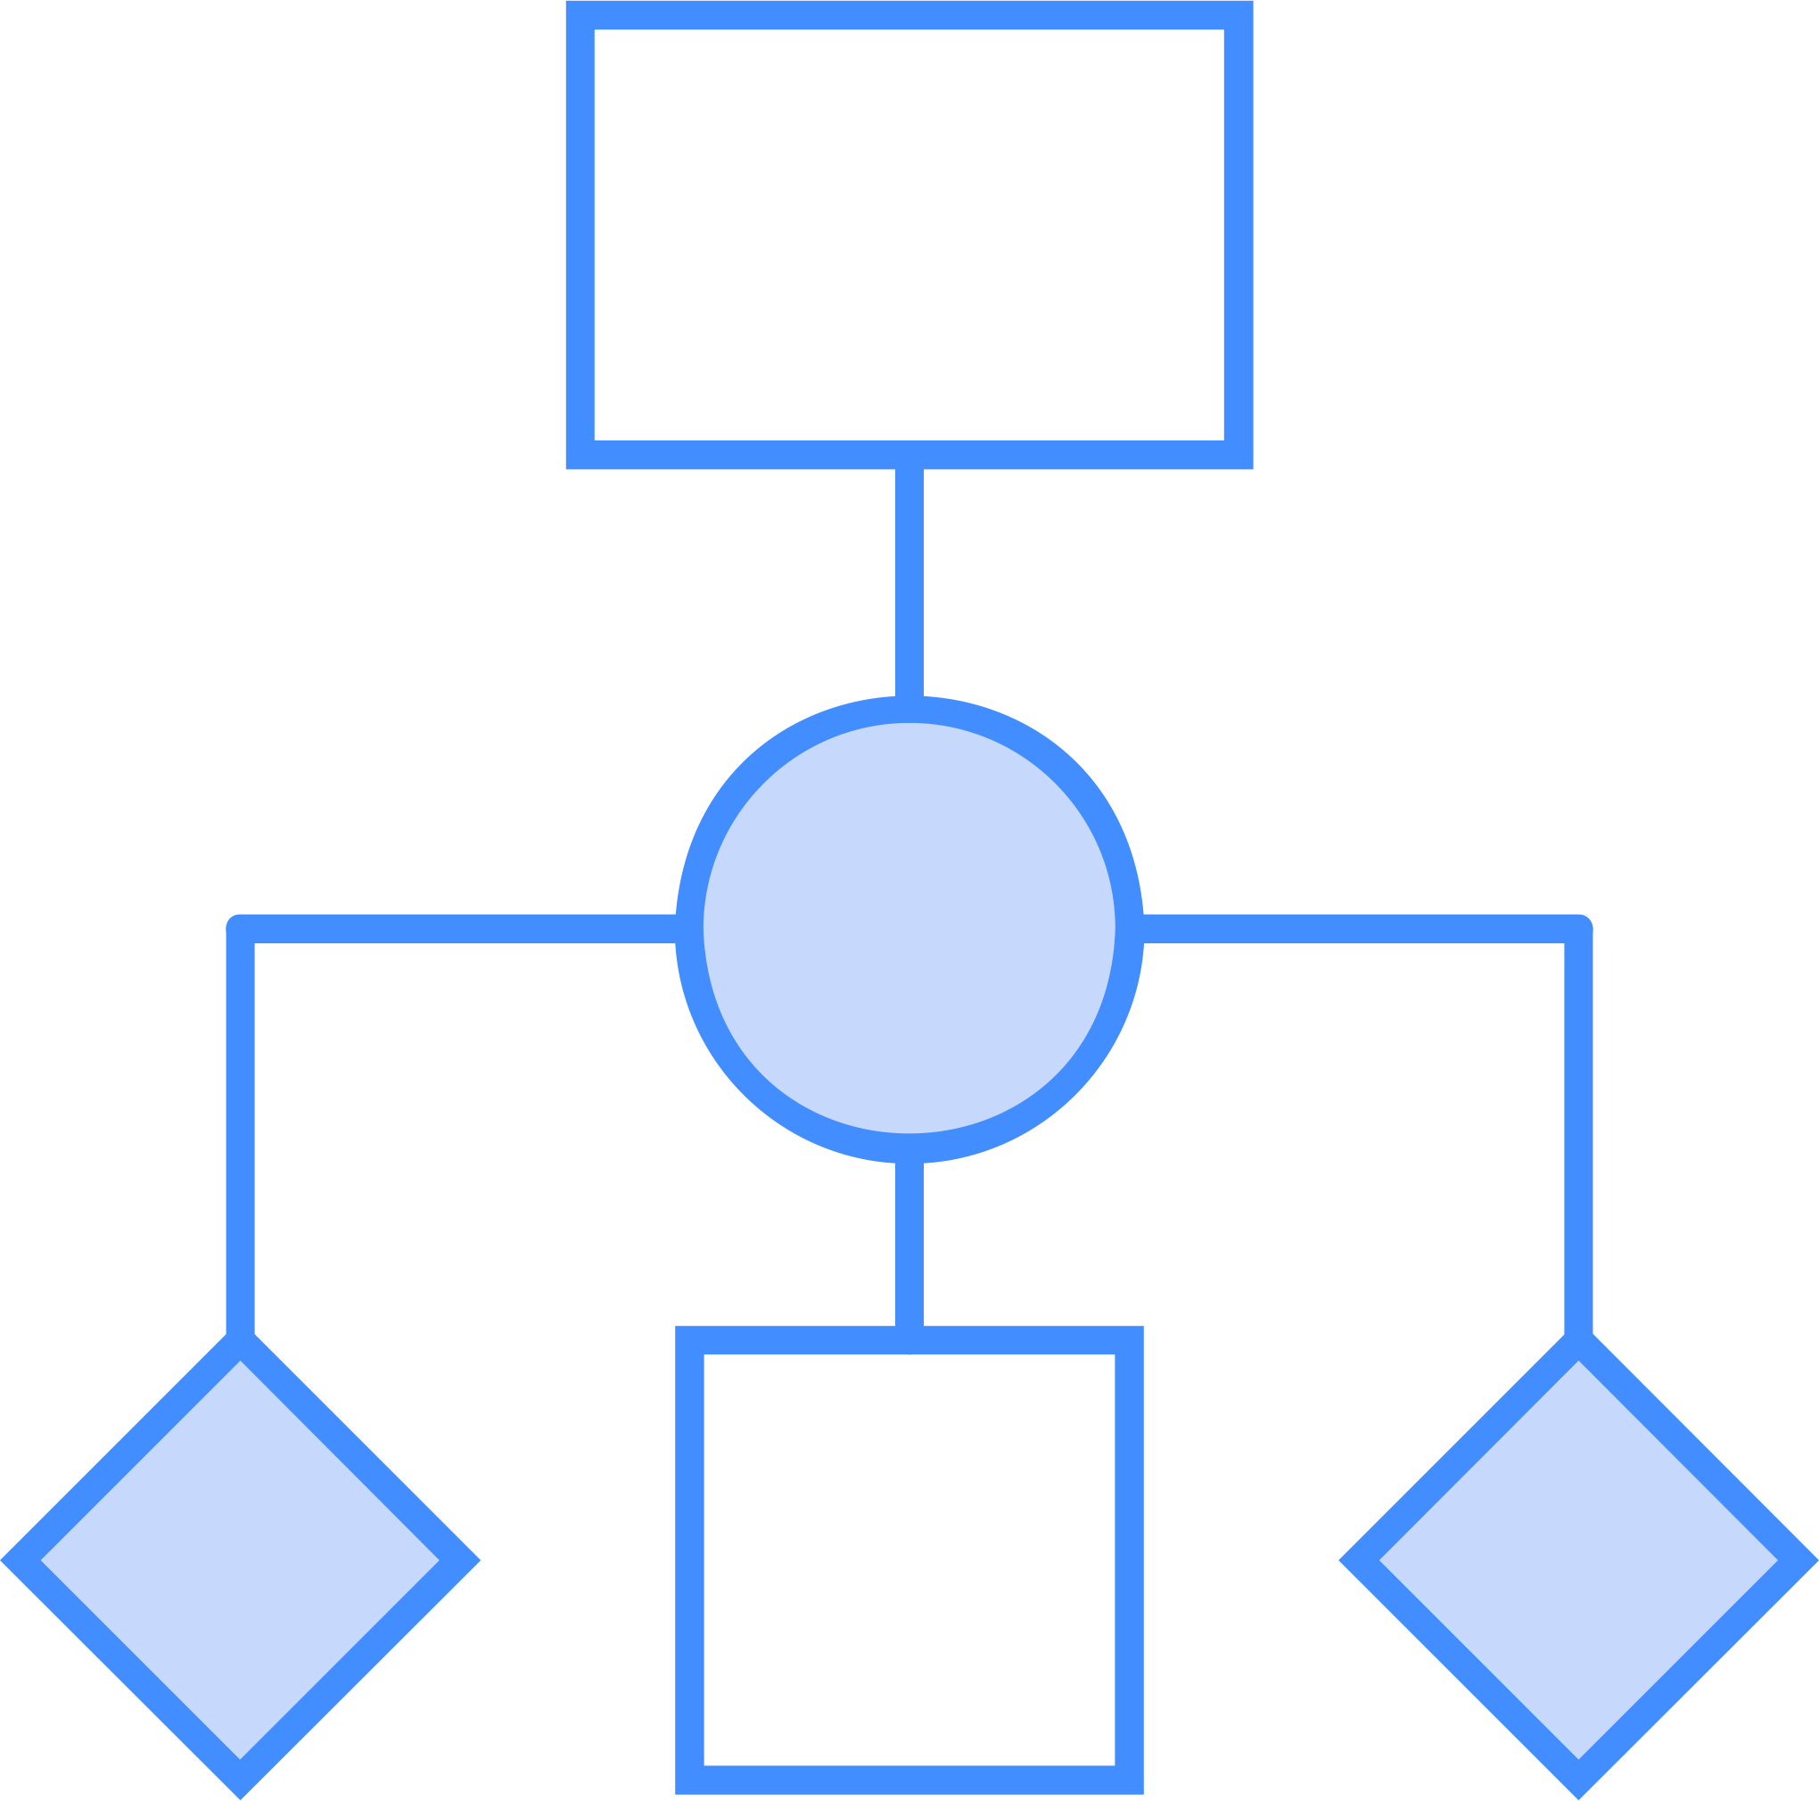
Rでデータベース操作
SQL自動生成

Slide 46

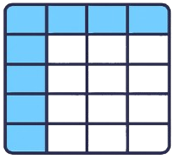

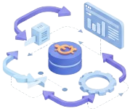
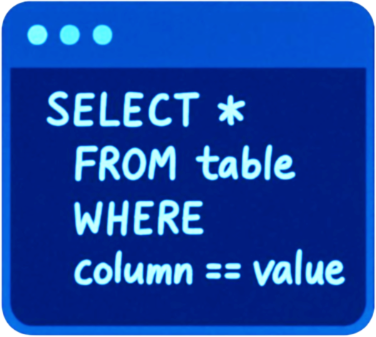
Rでデータベース操作
SQL自動生成

Slide 47


Rでデータベース操作
SQL自動生成

Slide 48


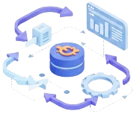
Rでデータベース操作
SQL自動生成

Slide 49

Rでデータベース操作
SQL自動生成

Slide 50


Rでデータベース操作
SQL自動生成

Slide 51

Rでデータベース操作
SQL自動生成

